Slide 1
Экологическая премия «Делаю для мира»
Благотворительный Фонд
"Подари Планете Жизнь"

Slide 2
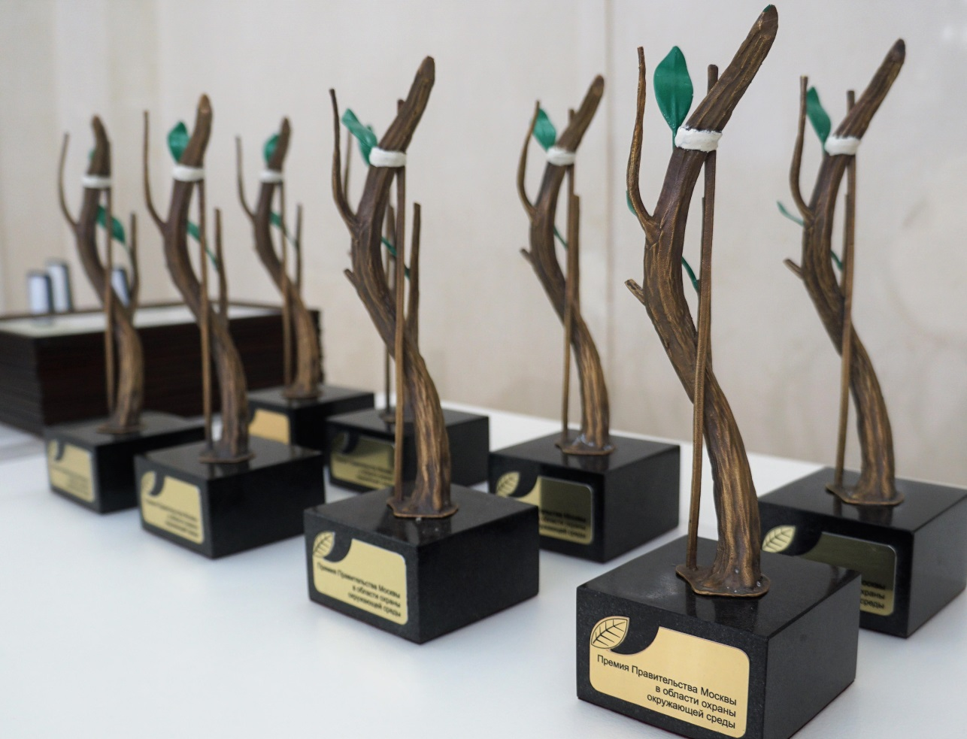
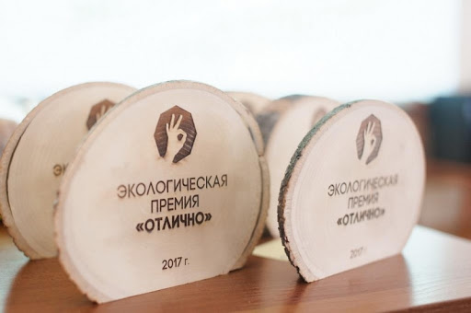
Экологические премии в России

Slide 3
Делаю для мира:
Неформатно, креативно, ЭКОЛОГИЧНО
Зелёный Оскар
Впечатления и вдохновение

Slide 4
Номинации
Лучшая мужская роль
Лучшая женская роль
Лучший режиссер (автор проекта, мужчина)
Лучший режиссер (автор проекта, женщина)
Лучшая организация (автор проекта)
Лучшая организация (участник проекта)
Лучшее сообщество (автор проекта)
Лучшее сообщество (участник проекта)
Открытие года
Богиня леса
Лесотворец

Slide 5
PR программа для номинантов
Аудиореклама на радио
Видеосюжеты на телевидении

Slide 6
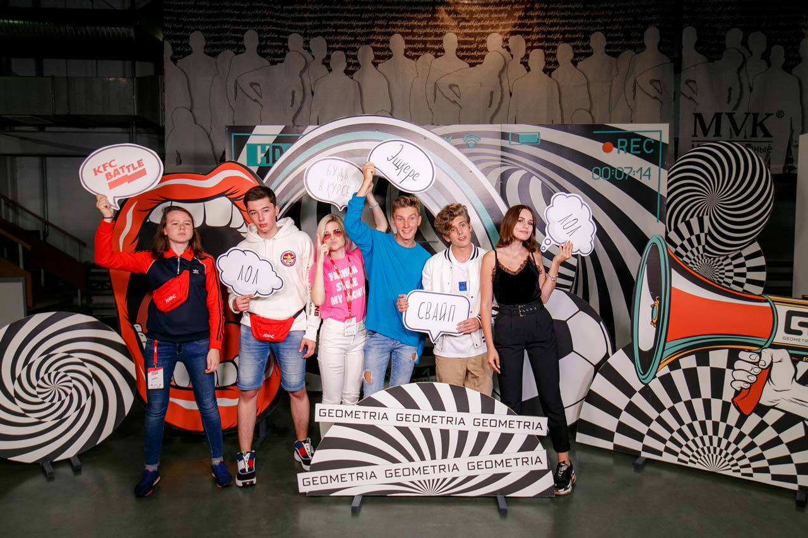
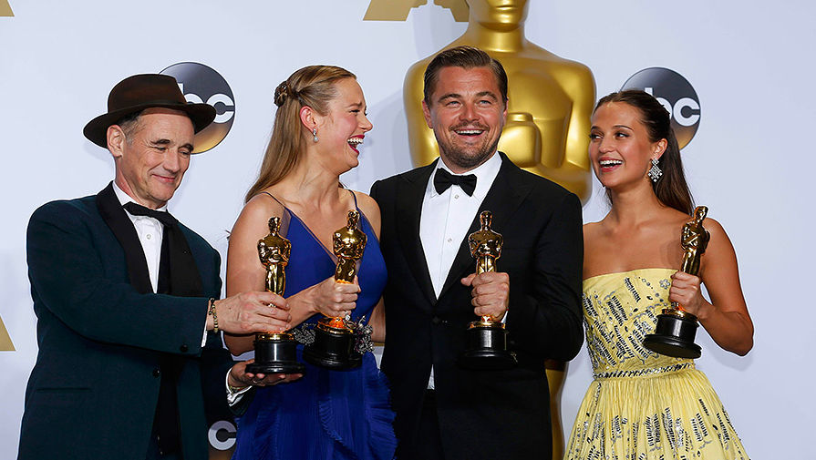
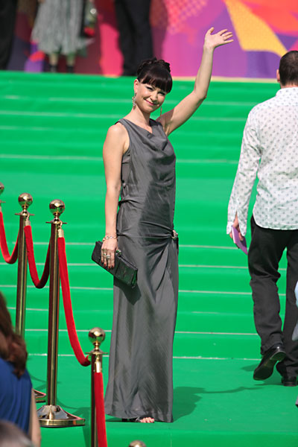
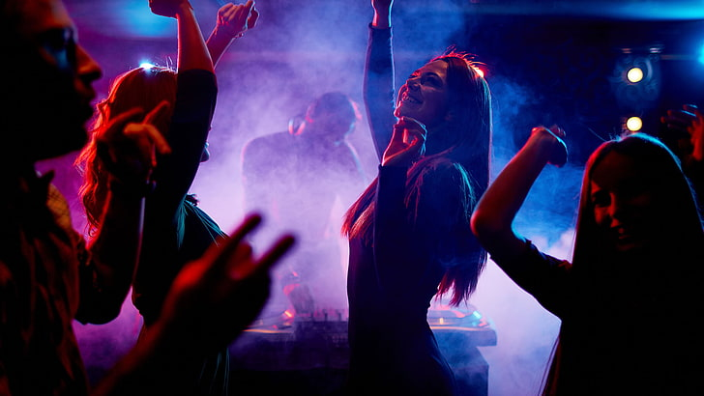
Церемония награждения

Slide 7
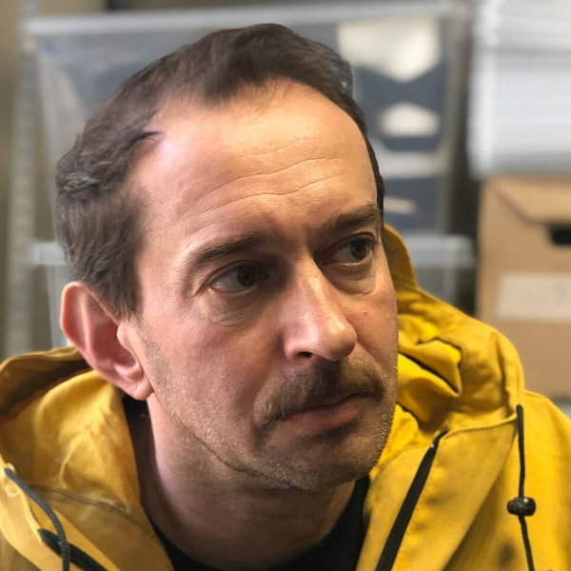
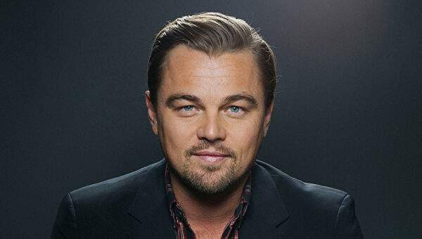
Поздравление Звезды

Slide 8
Подарки
Путевка в детский лагерь
Участие в проектах в национальных парках, заповедниках

Slide 9
Продвижение истории
Серия фильмов «Герои нашего времени»
Участие в специальных мероприятиях (городских, областных, международных)
Публикации в СМИ

Slide 10
Организаторы, партнеры
Благотворительный Фонд «Подари Планете Жизнь»
Управление Губернатора Иркутской области и Правительства Иркутской области по связям с общественностью и национальным отношениям
Министерство по молодежной политике Иркутской области
Министерство лесного комплекса Иркутской области
Торгово-промышленная палата Восточной Сибири
Байкальский банк ПАО «Сбербанк»
ООО «Региональный северный оператор»

